Slide 1


Ырă кун пултăр, хăнасем!
Эпир пурне те сывлăх сунса, И.Я. Яковлев çуралнă кунне халалласа, çемье çулне вырăна хурса чăваш чĕлхин уявне пуçлатпăр.
Эпир ăшă кăмăлпа, çу пек çемçе, пыл пек тутлă чĕлхемĕрпе, пĕтĕм чĕре ăшшине парнелесе çак уяв ячĕпе сире хĕрÿллĕн саламлатпăр.
Паян – чăваш чĕлхи кунĕ. Чăваш чĕлхи вăл пуян та илемлĕ, янăравлă та çепĕç, паха та асамлă, янăравлă та кĕвĕллĕ. Хамăрăн тăван чĕлхене эпир пысăк пуянлăх вырăнне хурса хаклатпăр.
И.Я. Яковлева сума суса, ăна асăнса çакăн пек уяв иртет. Яковлев чăваш халăхне питĕ юратнă, вăл чăваш халăхĕшĕн нумай ĕç туса хăварнă. Чи пĕлтерĕшли – çĕнĕ чăваш çырулăхне йĕркелени, чăваш букварьне кăларни. Шкулсем уçса чăваш ачисене вĕрентни, чăваш учителĕсене хатĕрлени. Ахальтен мар хăйĕн халалĕнче: манăн чунăм пĕрмай сирĕншĕн çунатчĕ, халь те мĕн пур шухăшăм сирĕн çине куçрĕ – тесе çырса хăварнă.

Slide 2
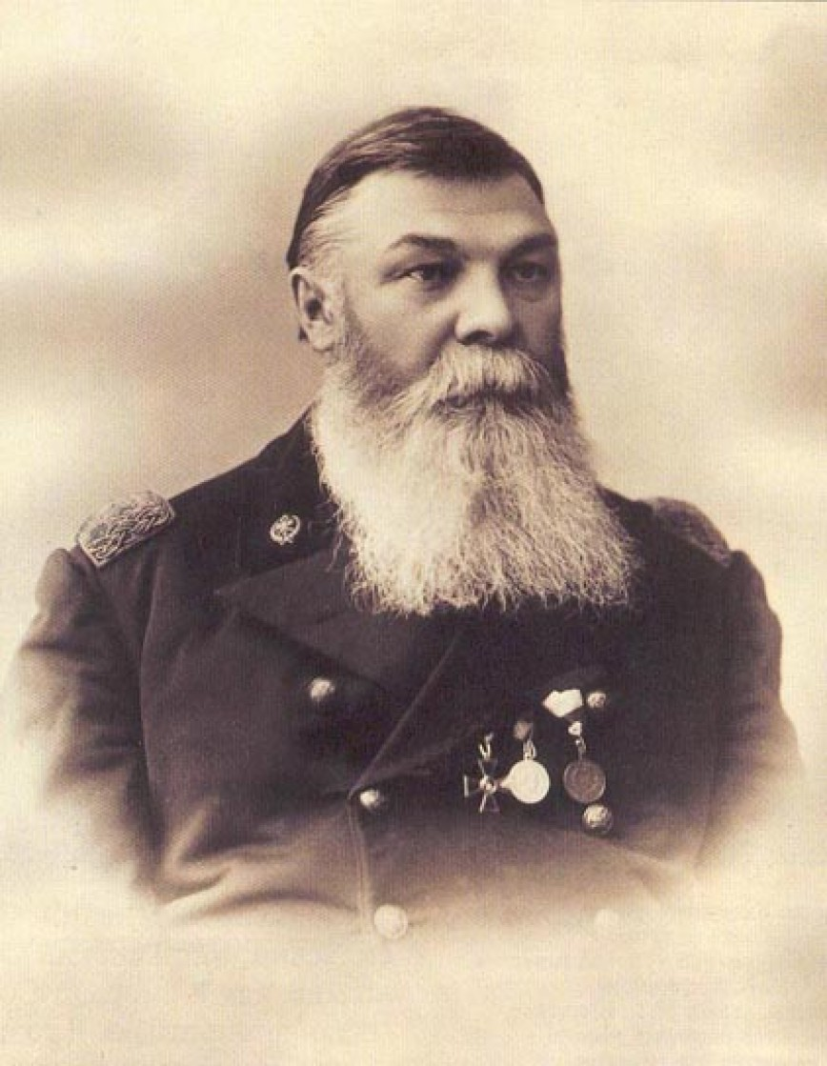
2024 çулĕнчи ака уйăхĕн 25-мĕшĕнче Иван Яковлевич Яковлев çуралнăранпа 176 çул
1848 - 1930

Slide 3
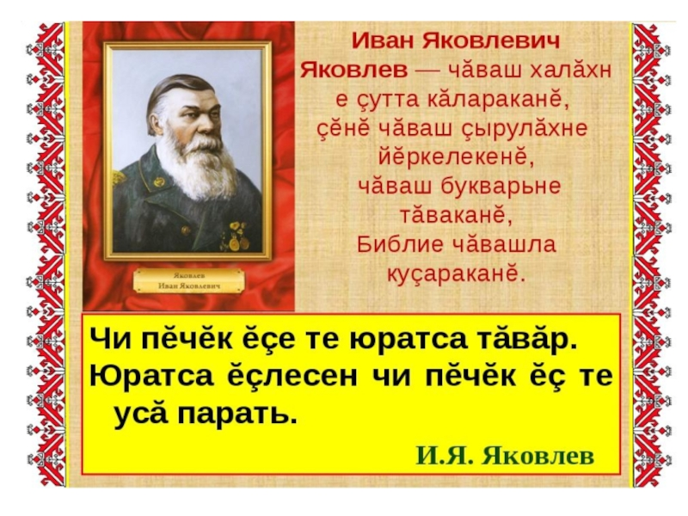

Slide 4
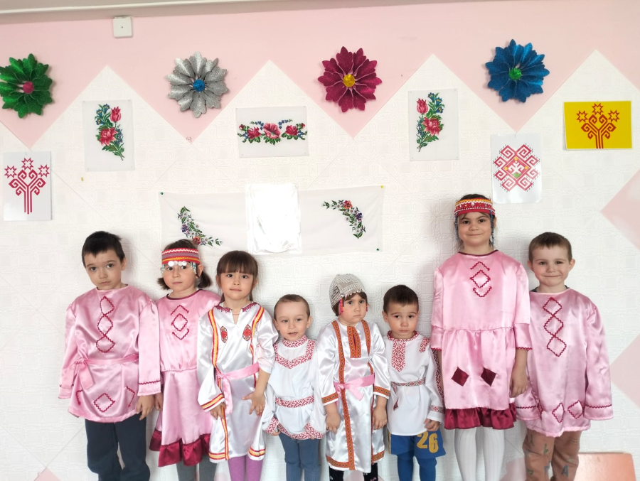
Чăваш тумĕн кунĕ

Slide 5
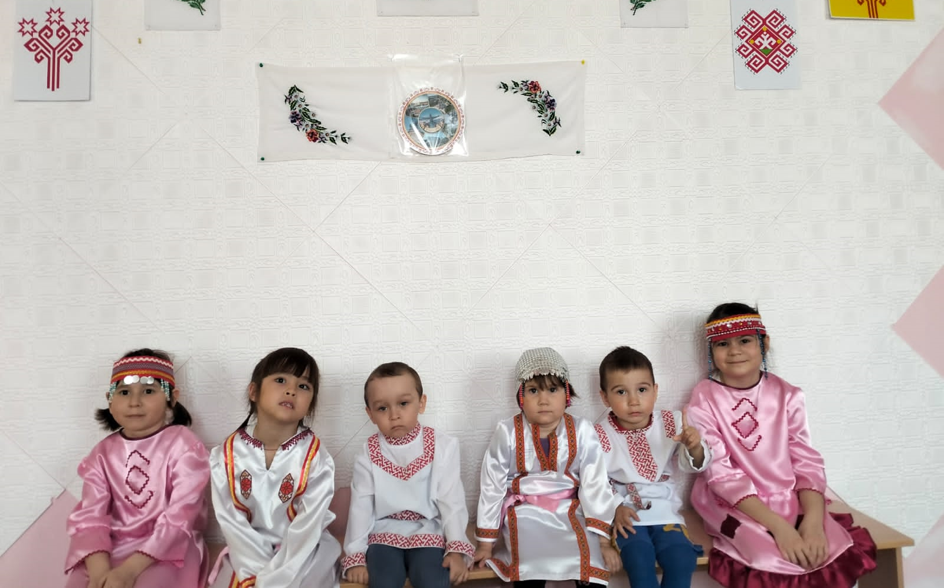
Ваттисен сăмахĕсен кунĕ

Slide 6
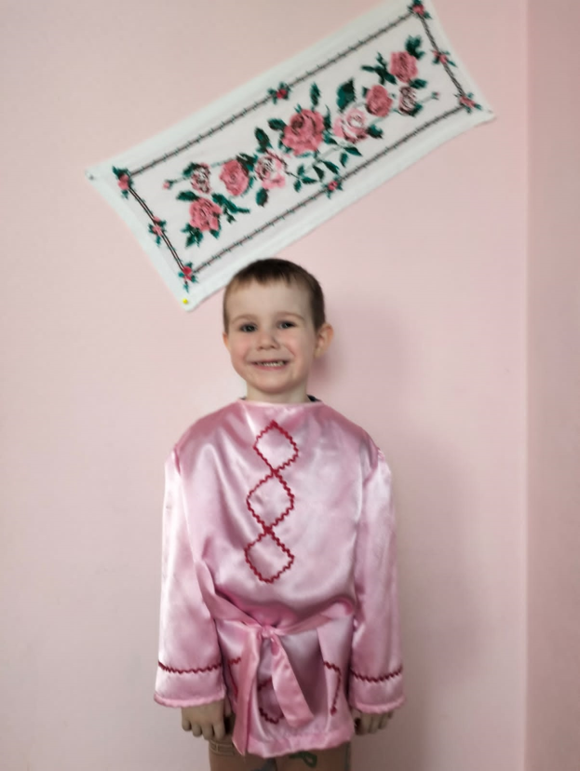
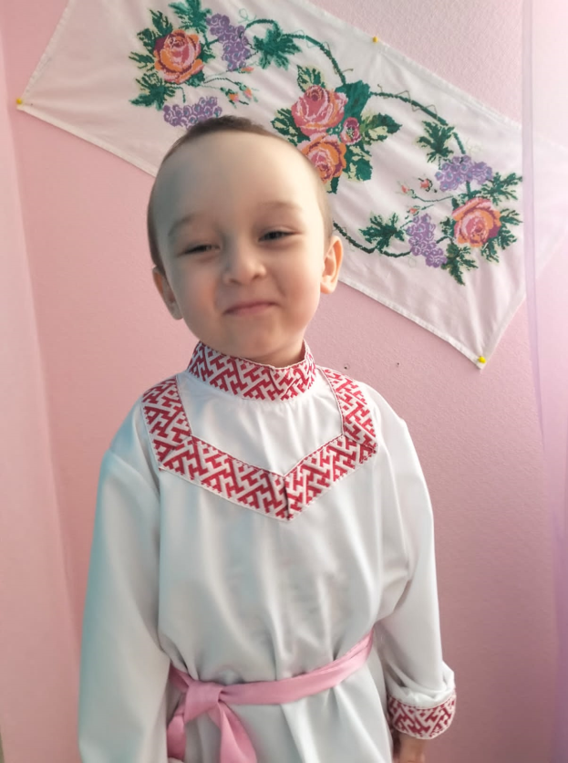
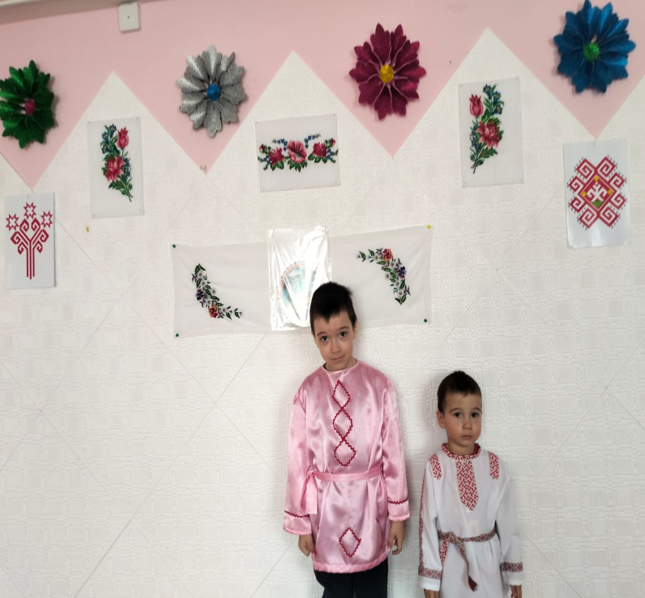
Чăваш сăввисене итлетпĕр

Slide 7
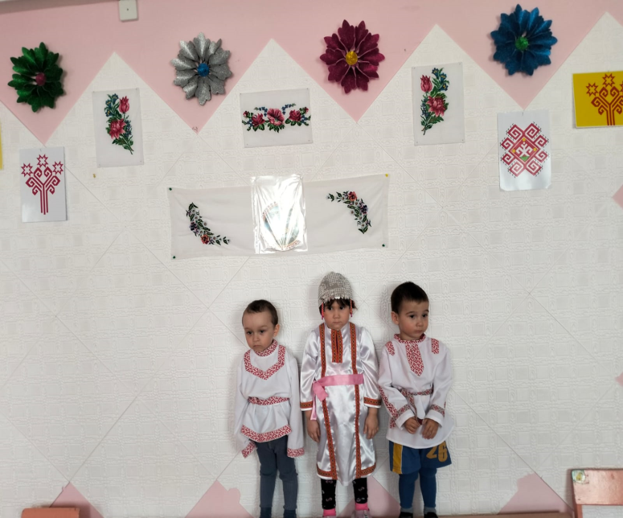
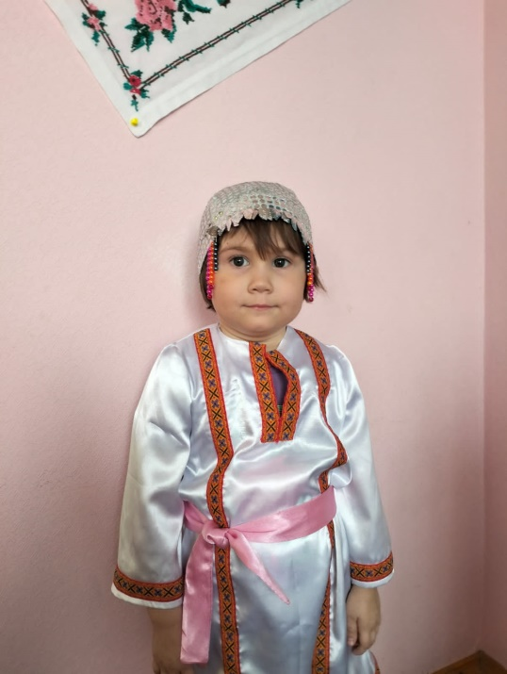
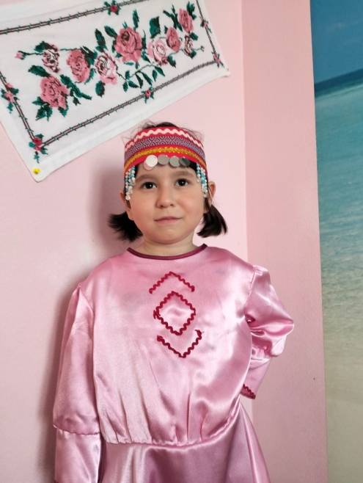
Чăваш ташши кунĕ

Slide 8
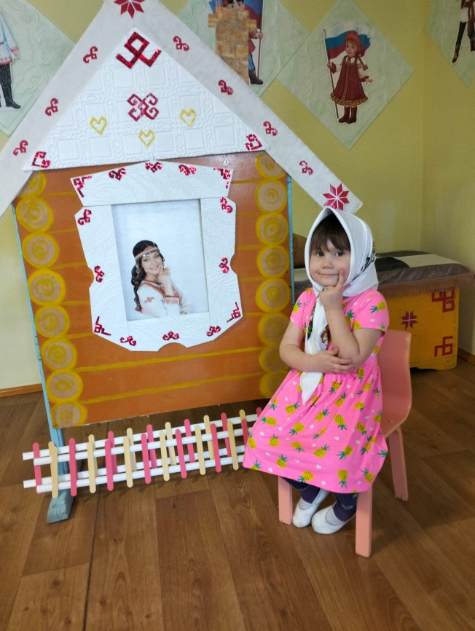
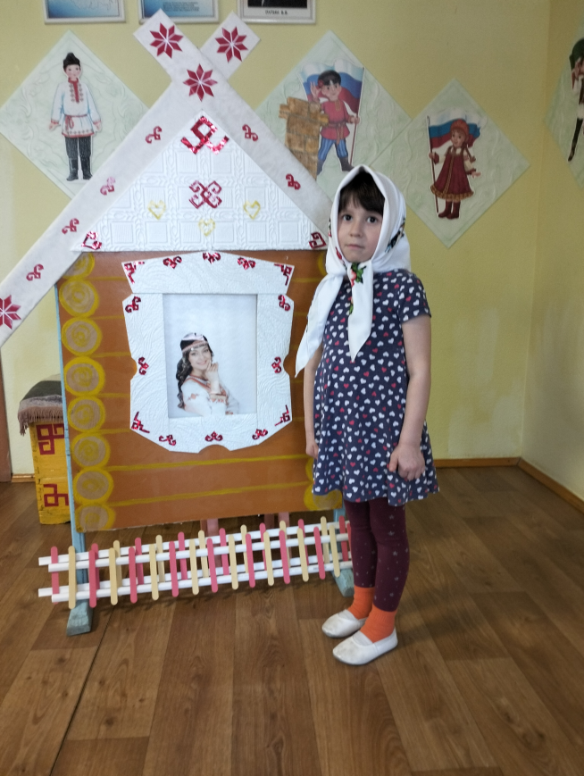
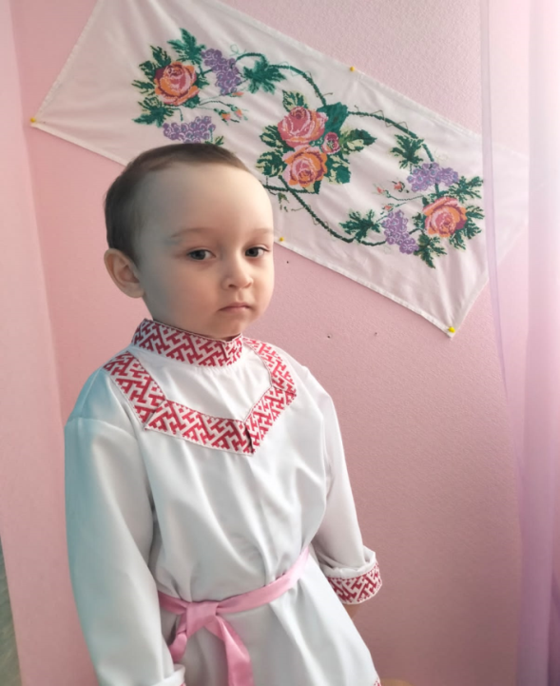
Чăваш юмахĕсене итлетпĕр

Slide 9
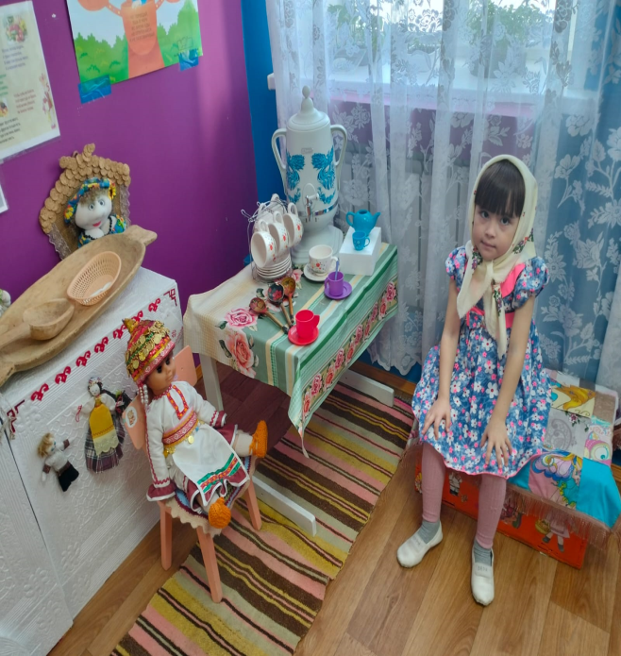
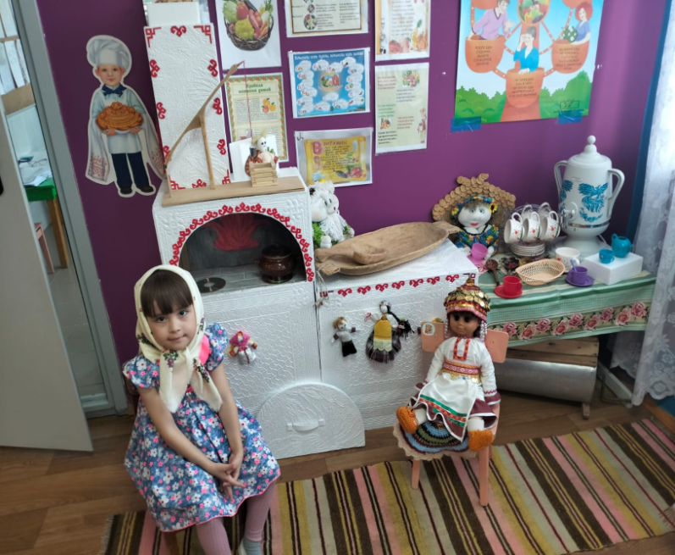
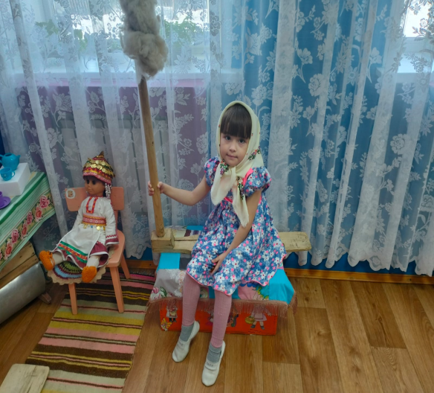
Чăвашсен авалхи йăли-йĕрки

Slide 10
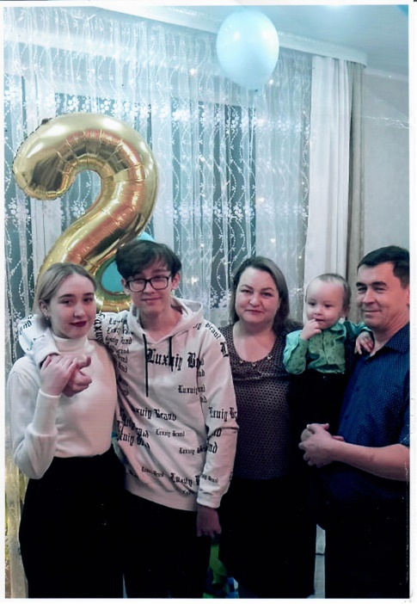
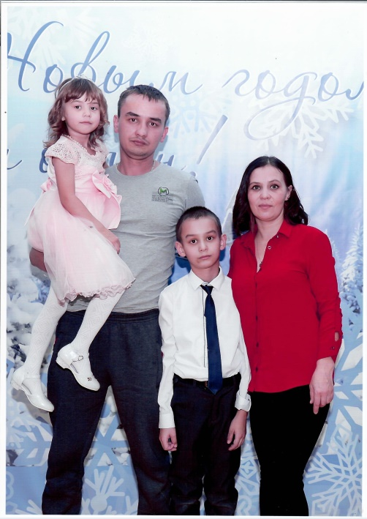
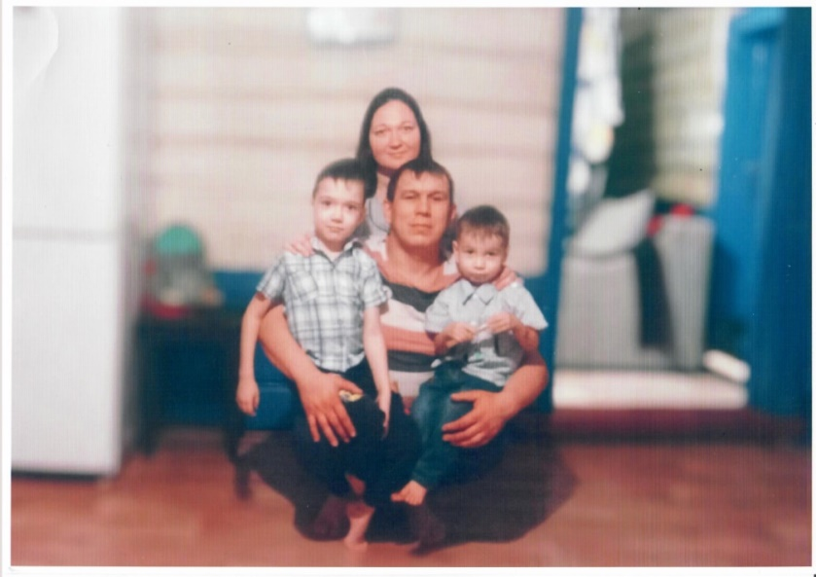
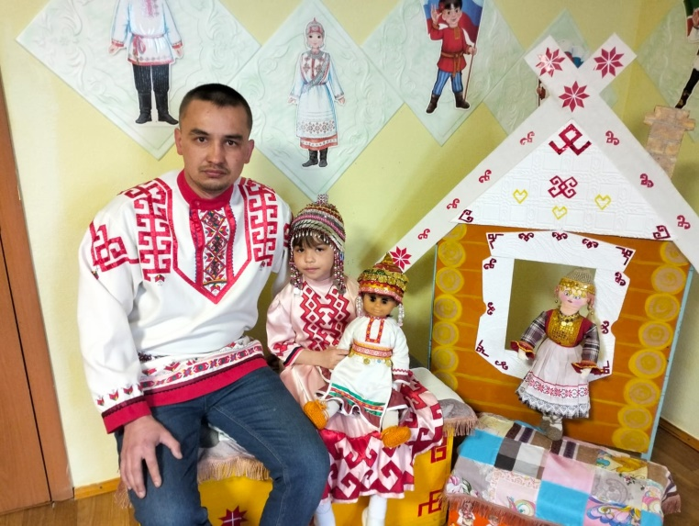
2024 çул –
çемье çулĕ

Slide 11
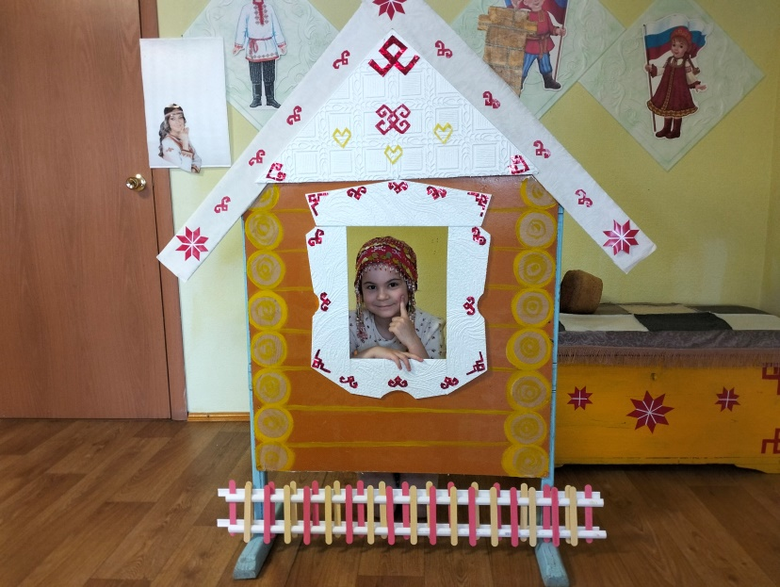
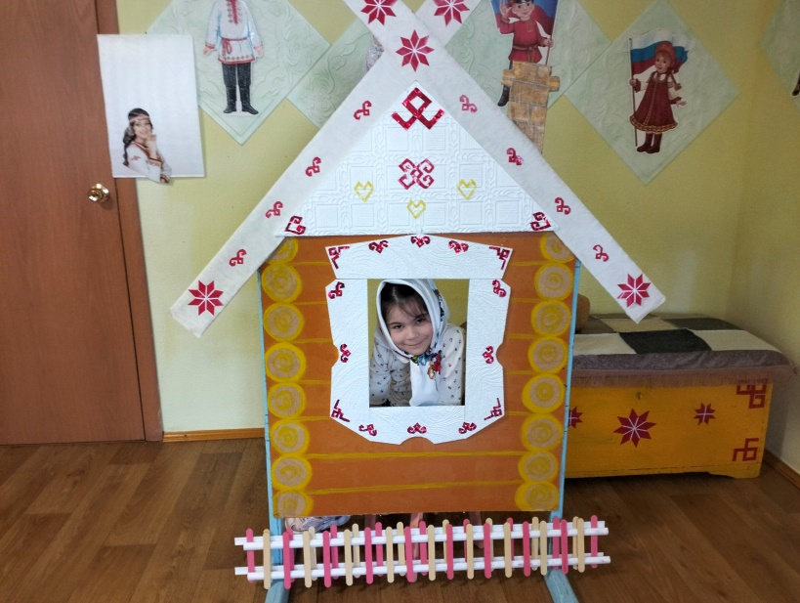
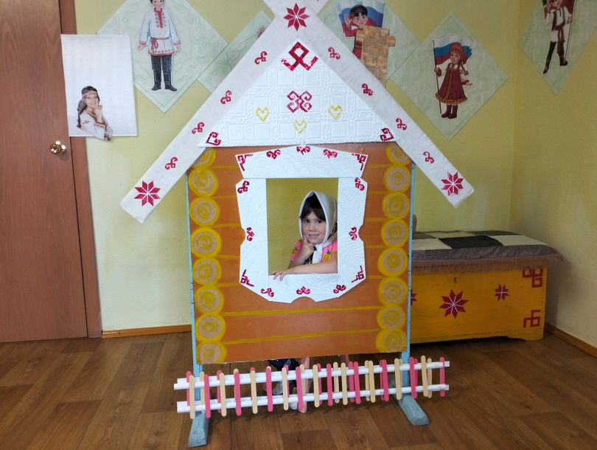
Эпир пĕчĕк юмахçăсем

Slide 12
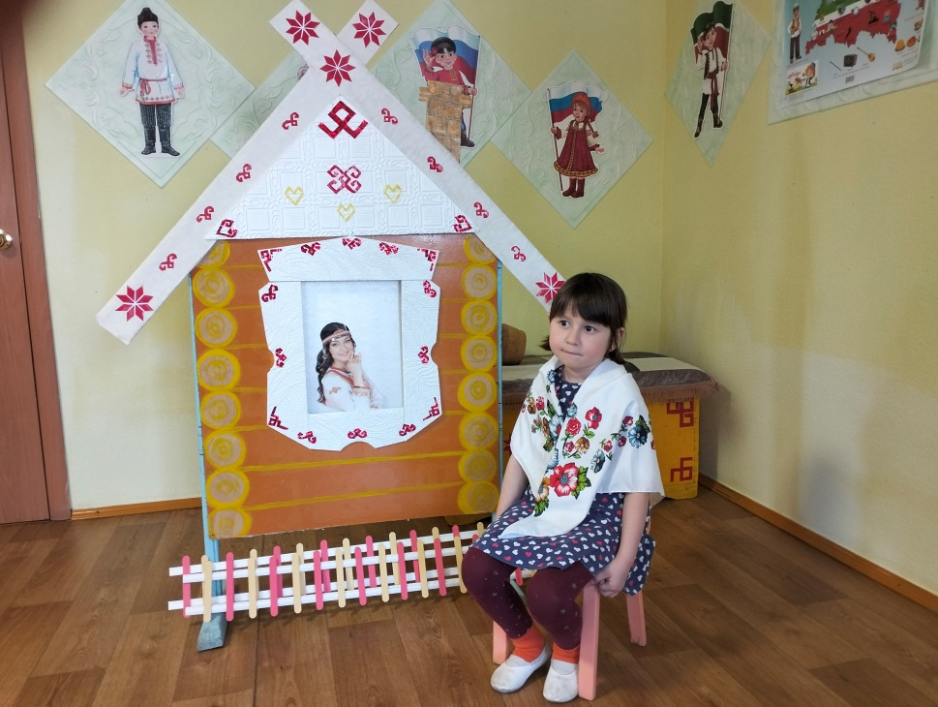
Эпĕ Ульяна Кашаева, чăвашла аван калаçатăп, сăвă калатăп, юрлатăп
Эпĕ Варвара Петрова, чăвашла аван калаçатăп, сăвă калатăп, юрлатăп тата ташлатăп

Slide 13
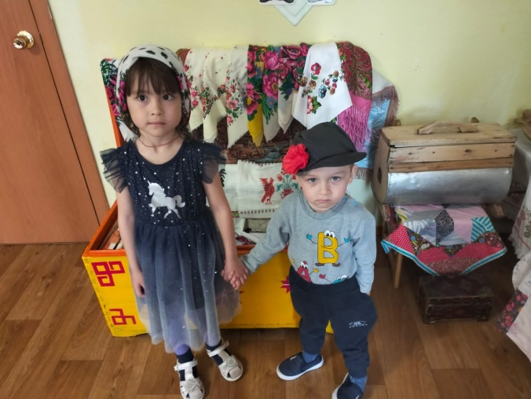
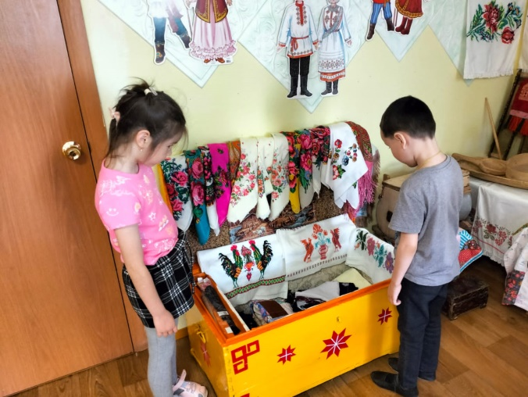
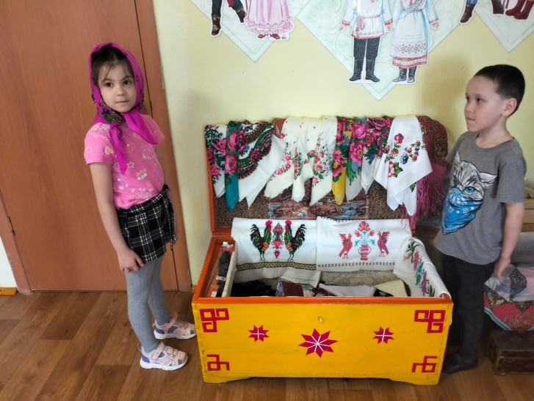
Асанне арчи

Slide 14
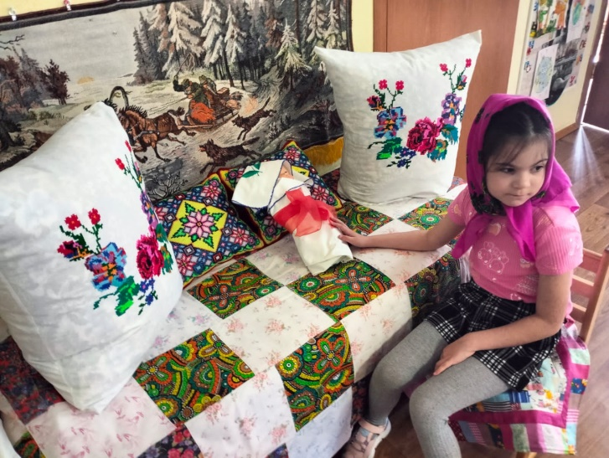
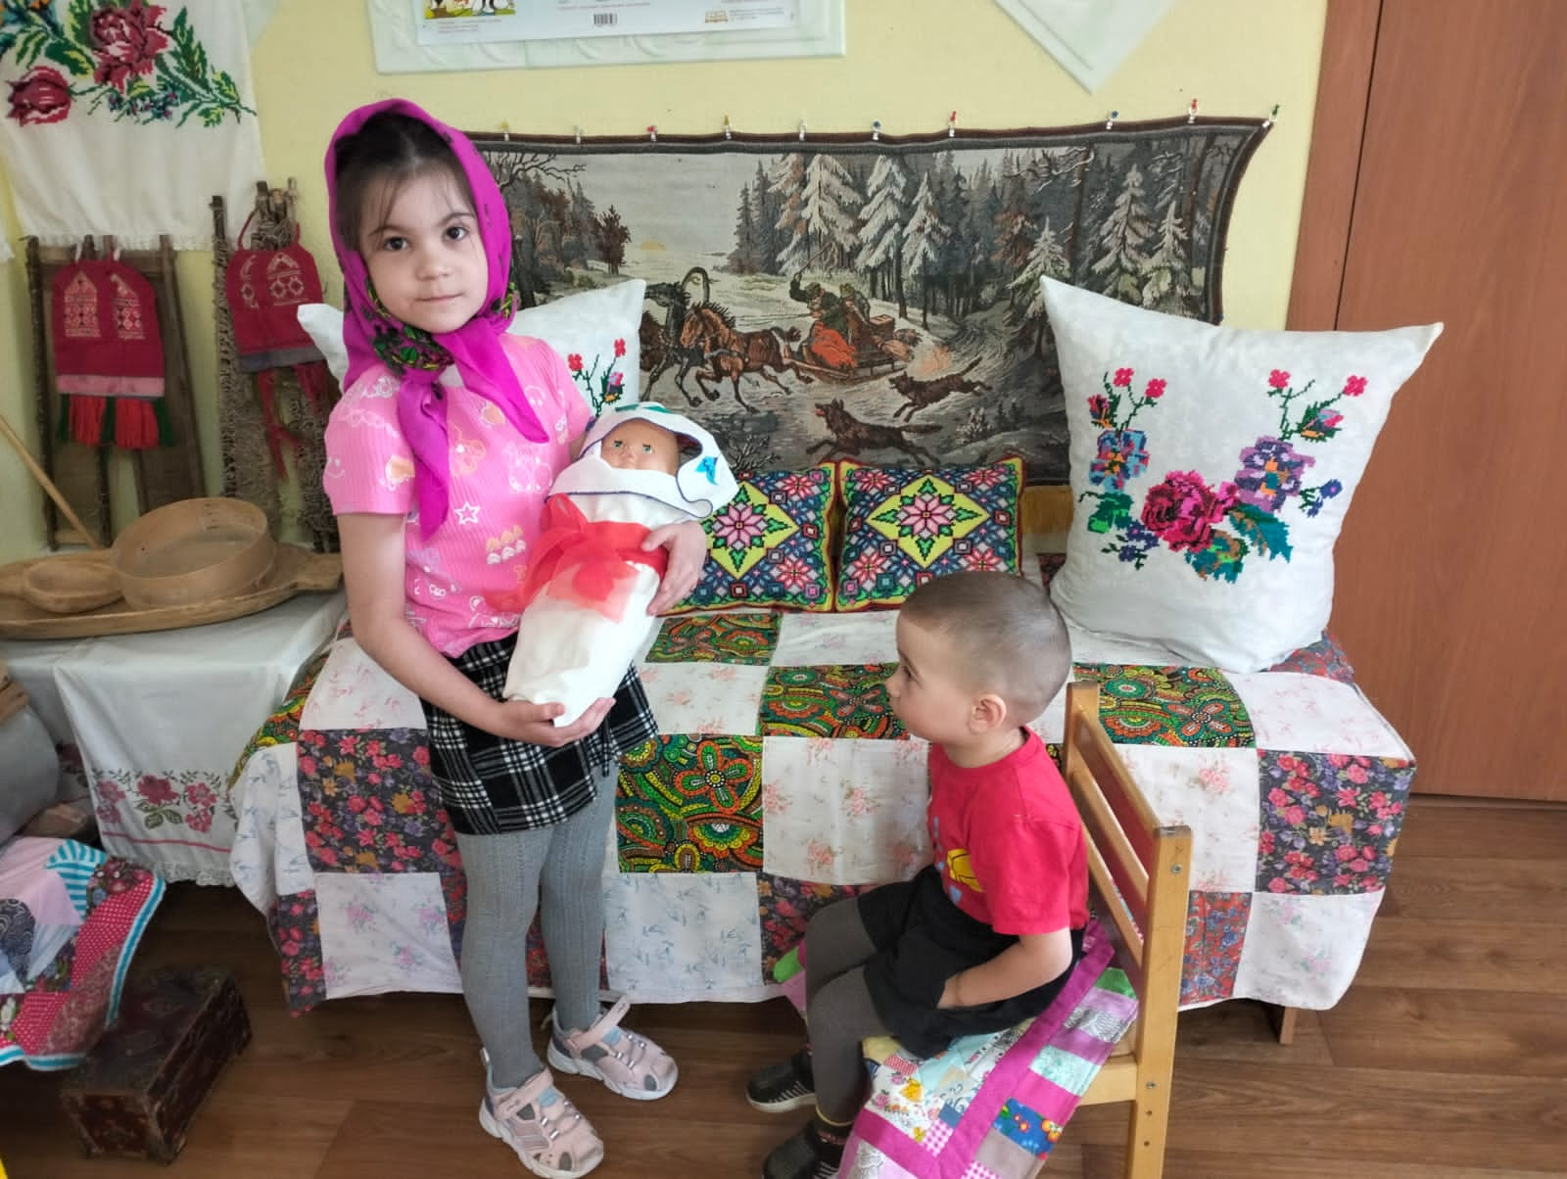
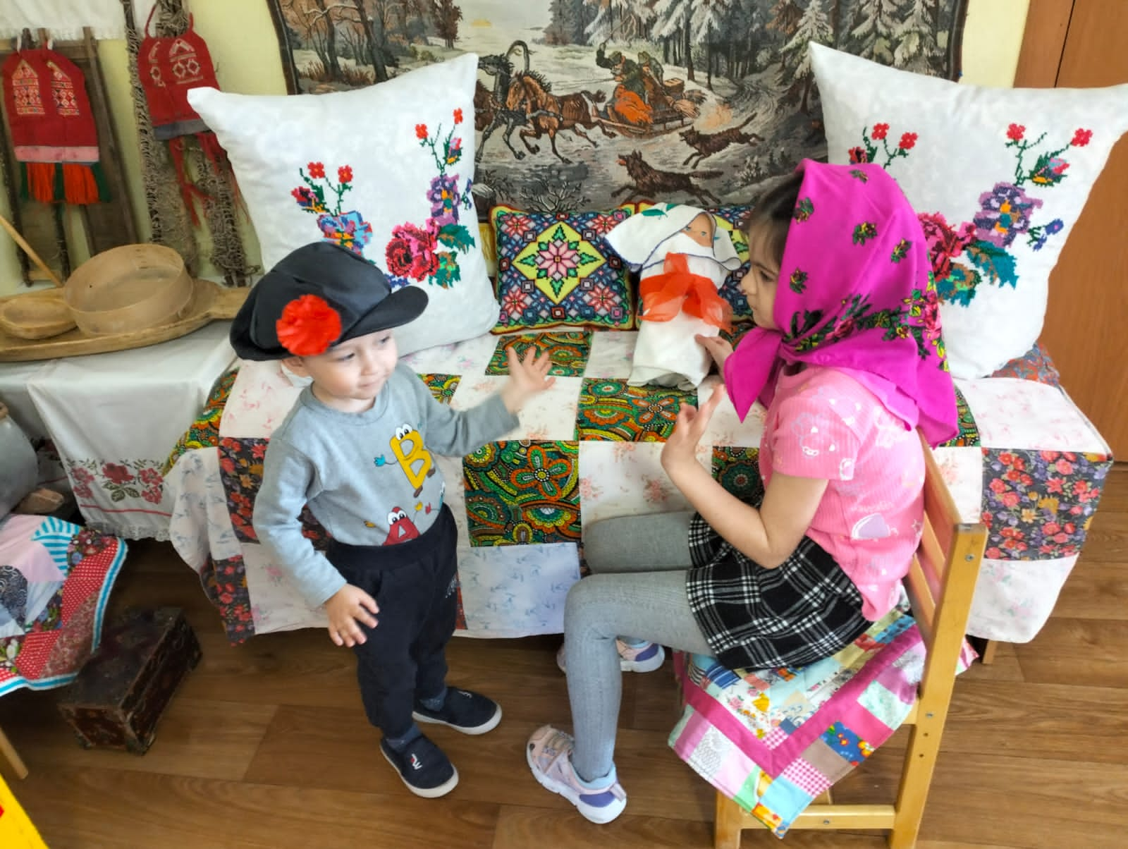
Çывăрмалли пÿлĕм

Slide 15


